Slide 1
Tuần 31
Bài 88: Luyện tập chung – Tiết 1
TOÁN 2
Tập 2

Slide 2
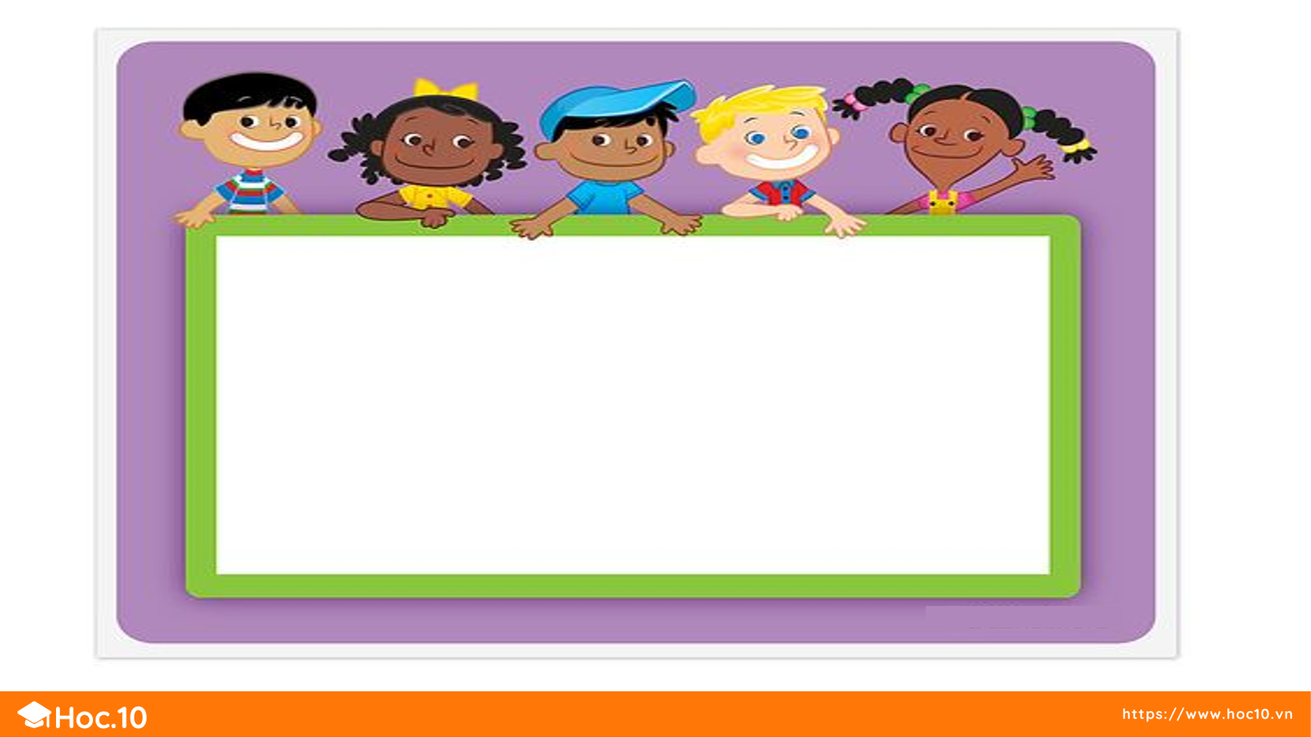
KHỞI ĐỘNG
Ai nhanh – Ai đúng

Slide 3




Luật chơi:
Mỗi nhóm nhận được một bộ thẻ phép tính khác nhau
HS thảo luận viết số thích hợp vào ô trống. Nhóm nào thực hiện nhanh và đúng thì thắng cuộc.

Slide 4


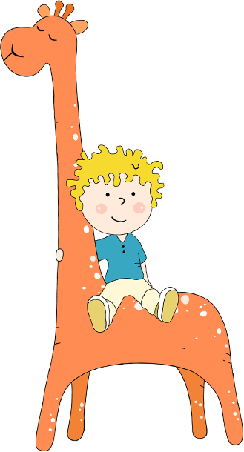

Trò chơi: Ai nhanh – ai đúng
+
2 0 8
-
5 7 9
2 8 2
3 8 1
4 9 0
1 9 8
4 2 3
-
9 5 4
+
2 9
9 1
4 5 2
8 6 3

Slide 5
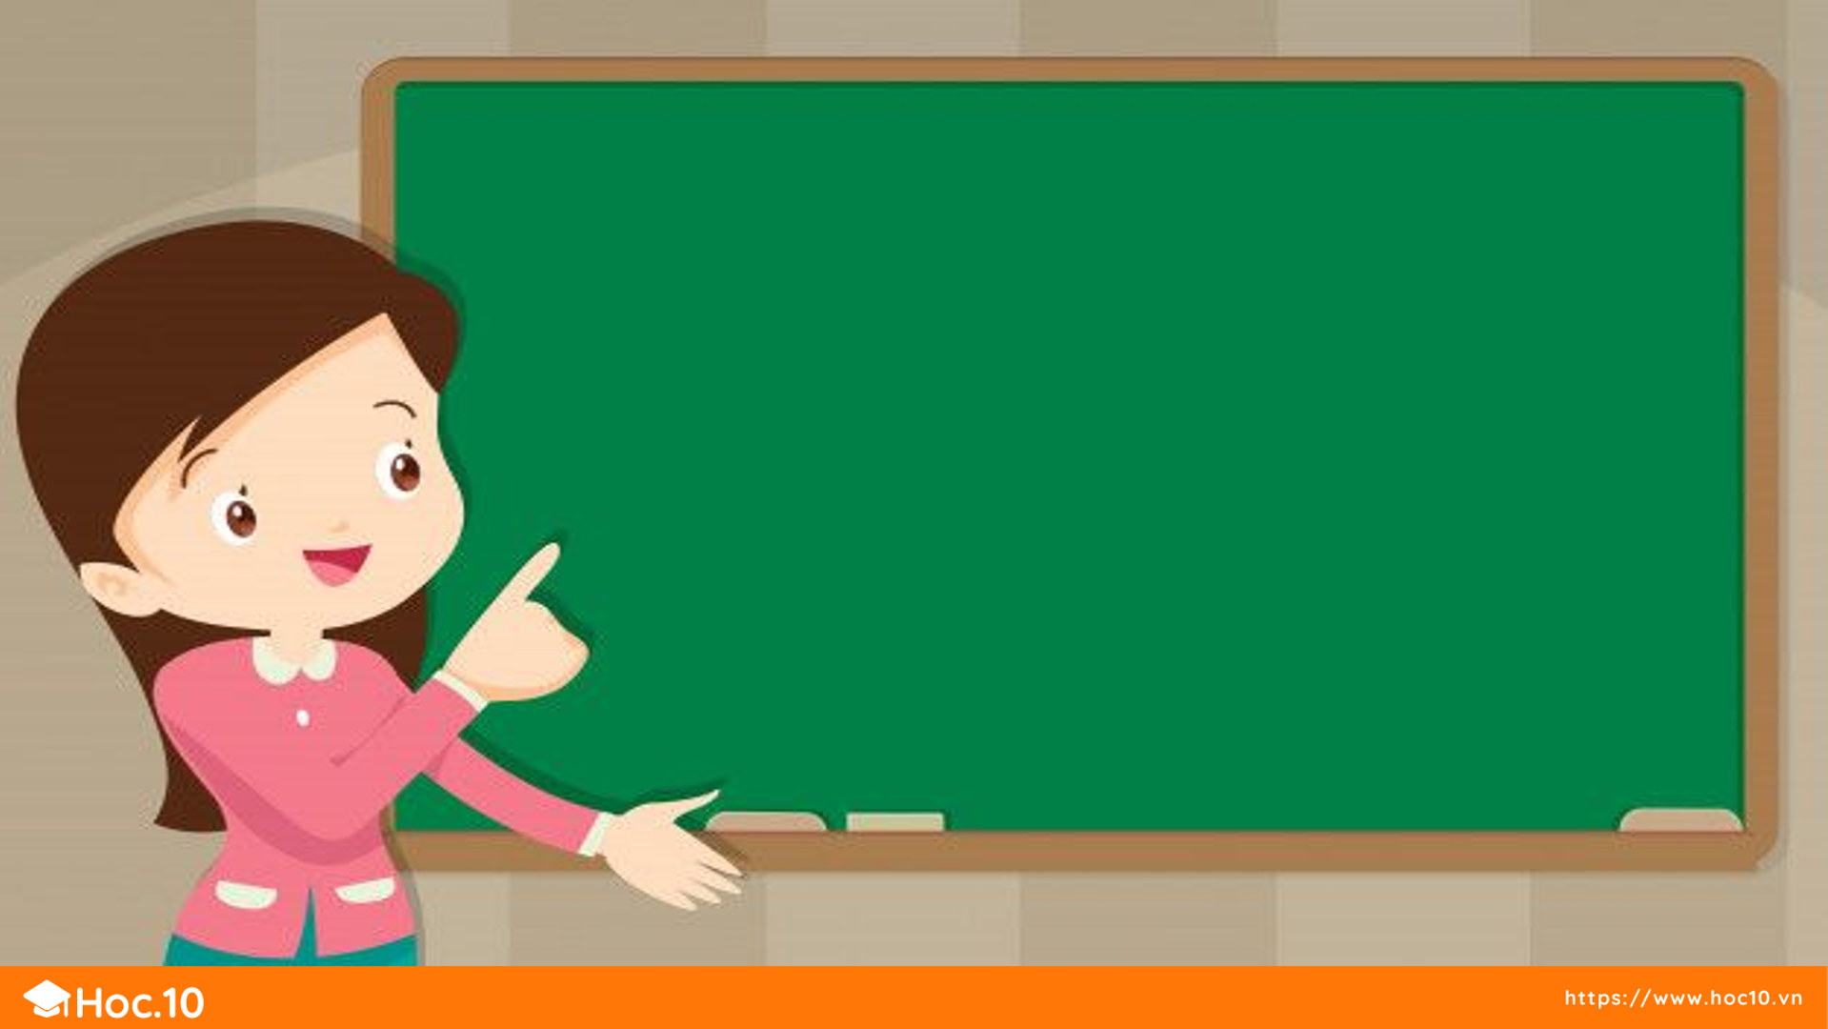
LUYỆN TẬP – THỰC HÀNH

Slide 6


Tính
1
567
192
158
12
127
4
+
+
+
792
386
628
37
247
9
-
-
-

Slide 7


Đặt tính rồi tính:
2
126 + 268
687 + 91
186 + 5
126
687
186
+
+
+
268
91
5
394
778
191

Slide 8
Đặt tính rồi tính:
2
825 - 408
536 - 66
224 - 8
825
536
224
-
-
-
408
66
8
417
470
216

Slide 9

a. Tính nhẩm
3
230 + 20 =
650 – 150 =
150 + 350 =
835 – 35 =
250
500
500
800
405 + 45 =
200 – 50 =
450
150

Slide 10

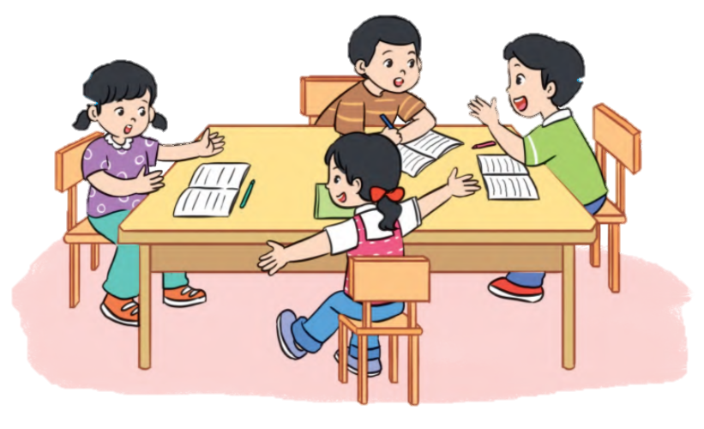
3
Trò chơi: Ai nhanh – Ai đúng
Mỗi bạn viết hai số có ba chữ số nhỏ hơn 500 rồi tính tổng. Ai có tổng lớn hơn sẽ thắng cuộc.
Mình có tổng
237 + 125
Tôi có tổng
248 + 132

Slide 11

Em hãy chia sẻ những điều học được qua bài này.

Slide 12


DẶN DÒ

Slide 13

Hoc10 chúc các em học tốt!

